Slide 1

Jeu de l’épervier

Slide 2
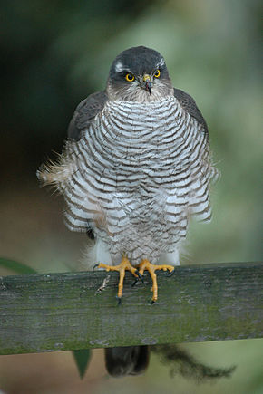
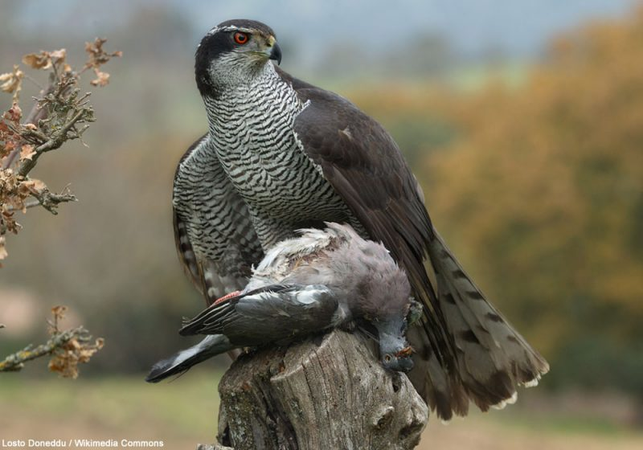
Qu’est-ce qu’un épervier?
L’Épervier est un chasseur.
Il se nourrit presque exclusivement d’oiseaux.
Il s’attaque le plus souvent à des proies plus petites que lui (moineaux, tourterelles, rouges-gorges, hirondelles…).

Slide 3
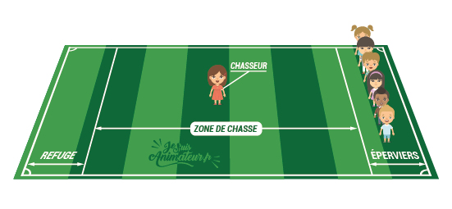
Le jeu de l’Epervier
Les éperviers sont au milieu : au signal, ils doivent attraper le plus d’oiseaux avant qu’ils n’atteignent le refuge.
Les petits oiseaux sont dans leur refuge.
Ils doivent traverser l’autre refuge
sans se faire attraper par les éperviers.
Les oiseaux qui atteignent le refuge sont sauvés. Les autres qui ont été touchés par les éperviers deviennent éperviers à leur tour.
Epervier, es-tu prêt?
Le jeu se termine quand tout le monde est devenu épervier.

